Slide 1
Funciones Financieras
Alejandra Miranda 157171
Emilio Martínez 155503
Enrique Mejía 166086
Erik Peña 158662

Slide 2
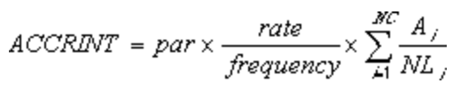
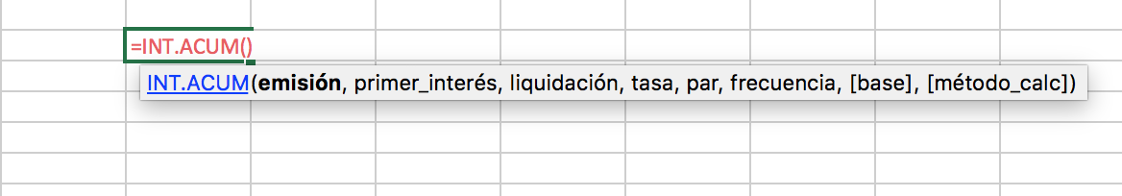
INT.ACUM
Devuelve el interés acumulado de un valor bursátil que tenga pagos de interés periódico
Argumentos
Emisión obligatorio
Primer interés obligatorio
Liquidación obligatorio
Tasa obligatorio
Par obligatorio
Frecuencia obligatorio
Base
Método calc

Slide 3
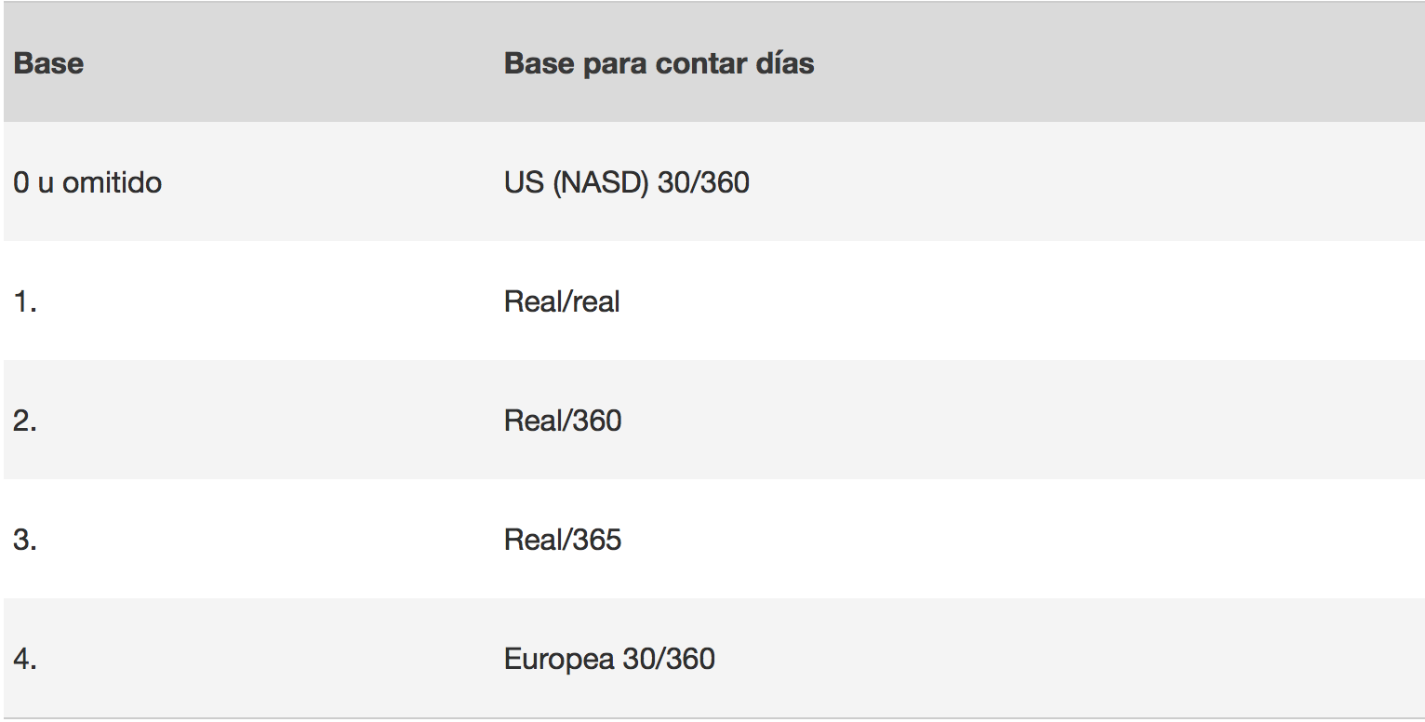

Slide 4
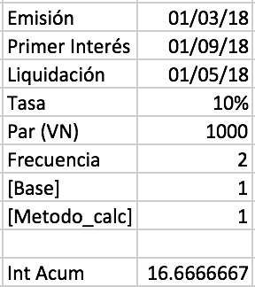
Emisión
Liquidación
Primer Interés
Vencimiento
Interés Acumulado

Slide 5
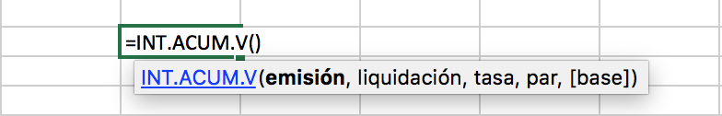
INT.ACUM.V
Devuelve el interés acumulado de un valor bursátil con pagos de interés al vencimiento.
Argumentos
Emisión obligatorio
Liquidación obligatorio
Tasa obligatorio
Par obligatorio
Base

Slide 6
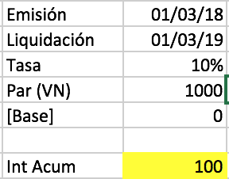
Emisión
Vencimiento
Int. Acum.

Slide 7
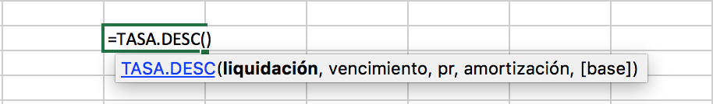
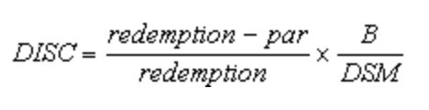
TASA.DESC
Devuelve la tasa de descuento de un valor bursátil.
Argumentos
Liquidación obligatorio
Vencimiento obligatorio
Pr obligatorio
Amortización obligatorio
Base

Slide 8
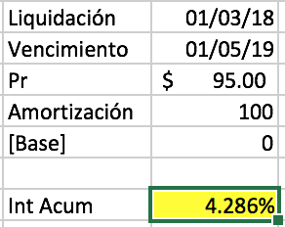

Slide 9
Valor Futuro VF
Devuelve el valor futuro de una inversión.
VF (tasa, nper, pago, [va], [tipo])
Argumentos:
Tasa: Obligatorio. La tasa de interés por período.
Nper: Obligatorio. Número total de periodos de pago de la anualidad.
Pago: Obligatorio. Cantidad constante que se paga cada periodo.
VA: Valor actual de la inversión. Valor de la inversión antes del inicio de los pagos de anualidad.
Tipo: Tipo de pago, ya sea anticipado o vencido, 1 y 0, respectivamente.

Slide 10
TASA.INT
Devuelve la tasa de interés para la inversión total de un valor bursátil.
TASA.INT (liquidación, vencimiento, inversión, amortización, [base])
Argumentos:
Liquidación: Obligatorio. La fecha de liquidación del valor bursátil es la fecha posterior a la emisión en la que el comprador adquiere el valor bursátil.
Vencimiento: Obligatorio. La fecha en la que expira el valor bursátil.
Inversión: Obligatorio. Cantidad de dinero invertido en el valor bursátil.
Amortización: Obligatorio. Valor que se recibirá en la fecha de vencimiento.
Base: Determina en qué base contar los días.

Slide 11
PAGOINT
Devuelve el pago de intereses de una inversión durante un periodo determinado
PAGOINT (tasa, periodo, nper, va, [vf], [tipo])
Argumentos:
Tasa: Obligatorio. La tasa de interés por período.
Periodo: Obligatorio. Periodo para el que se desea clacular el interés.
Nper: Obligatorio. Número total de periodos de pago de la anualidad.
VA: Obligatorio. Valor actual de la inversión. Valor de la inversión antes del inicio de los pagos de anualidad.
VF: Valor final de la inversión. Valor de la inversión al final de los pagos de anualidad.
Tipo: Tipo de pago, ya sea anticipado o vencido, 1 y 0, respectivamente.

Slide 12
NPER
Devuelve el número de períodos de una inversión basándose en los pagos periódicos constantes y en la tasa de interés constante.
Argumentos
Tasa Obligatorio. La tasa de interés por período.
Pago Obligatorio. El pago efectuado en cada período; debe permanecer constante durante la vida de la anualidad. Por lo general, pago incluye el capital y el interés, pero no incluye ningún otro arancel o impuesto.
Va Obligatorio. El valor actual o la suma total de una serie de futuros pagos.
Vf Obligatorio. El valor futuro o un saldo en efectivo que se desea lograr después de efectuar el último pago. Si el argumento vf se omite, se supone que el valor es 0 (por ejemplo, el valor futuro de un préstamo es 0).
Tipo Opcional. El número 0 ó 1 e indica cuándo vencen los pagos
0 vencido 1 anticipado

Slide 13
VNA
Calcula el valor neto presente de una inversión a partir de una tasa de descuento y una serie de pagos futuros (valores negativos) e ingresos (valores positivos).
Argumentos
Tasa Obligatorio. La tasa de descuento a lo largo de un período.
Valor1; valor2... Valor1 es obligatorio, los valores siguientes son opcionales.
Valor1; valor2; ... deben tener la misma duración y ocurrir al final de cada período.
VNA usa el orden de valor1; valor2; ... para interpretar el orden de los flujos de caja.

Slide 14
Int.pago.dir
Calcula el interés pagado durante un período específico de una inversión.
Argumentos
Tasa Obligatorio. La tasa de interés de la inversión.
Período Obligatorio. El período cuyo interés desea averiguar; debe estar comprendido entre 1 y el número total de períodos (núm_per).
Núm_per Obligatorio. El número total de períodos de pago de la inversión.
Va Obligatorio. El valor actual de la inversión. Para un préstamo, el argumento va es el importe del préstamo.

Slide 15
Función VA – Valor actual
Devuelve el valor presente de una inversión: la suma total del valor actual de una serie de pagos futuros.
Argumentos:
VA(tasa, nper, pago, [VF], [tipo])
Tasa (obligatorio) es la tasa de interés por periodo
Nper (obligatorio) es el número total de periodos de pago en una anualidad
Pago (obligatorio) es el pago que se efectúa cada periodo y que no cambia durante la vigencia de la anualidad
Vf es el valor futuro del total de pagos realizados durante los periodos
Tipo es el tipo de pago ya sea anticipado o vencido, 1 y 0, respectivamente

Slide 16
Función TASA
Devuelve la tasa de interés por un periodo de una anualidad.
Argumentos:
Tasa(nper, pago, va, [vf], [tipo], [estimar])
Nper (obligatorio) es el número total de periodos de pago en una anualidad
Pago (obligatorio) es el pago que se efectúa cada periodo y que no cambia durante la vigencia de la anualidad
Va es el valor actual de una serie de pagos futuros
Tipo es el tipo de pago ya sea anticipado o vencido, 1 y 0, respectivamente
Estimar es un numero que se considera aproximado al resultado

Slide 17
Función TIR.NO.PER
Devuelve la tasa interna de retorno para un flujo de caja que no es necesariamente periódico.
Argumentos:
TIR.NO.PER( valores, fechas, [estimar])
Valores (obligatorio) son los flujos de pago correspondientes a un calendario de fechas.
Fechas (obligatorio) determinadas al día de pago.
Estimar es un numero que se considera aproximado al resultado

Slide 18
Función VNA.NO.PER
Devuelve el valor neto actual para un flujo de efectivo que no es necesariamente periódico.
Argumentos:
VNA.NO.PER(tasa, valores, fechas)
Tasa (obligatorio) es la tasa de descuento que se le aplica a los flujos de efectivo.
Valores (obligatorio) son los flujos de pago correspondientes a un calendario de fechas.
Fechas (obligatorio) determinadas al día de pago.

Slide 19
EJERCICIO
Se tiene un bono con valor nominal de $1000 que paga cupones semestrales del 6%. Este bono fue emitido el 09/03/2018 y el 17/05/2018 se quiere saber cuanto se ha acumulado de intereses. El bono vence dos años después de su emisión. Se utiliza la convención US 30/360
Y si el bono solo paga un cupón al vencimiento. ¿Cuánto se ha acumulado de intereses?

Slide 20
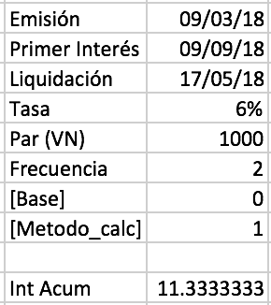
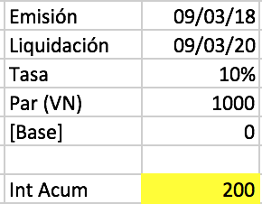
RESPUESTA
a)
b)

Slide 21
Ejercicio
Calcula el vna de los siguientes pagos usando una tasa del 6% por periodo
Después usa la función de nper para comprobar que en efecto son 8 periodos. (tendrás que usar el va que sacaste con vna para ponerlo en la formula de nper)
Finalmente usa la formula de int.pago.dir para encontrar la cantidad de pago de intereses en el periodo 5
Periodo | Pago
1 | 317
2 | 317
3 | 317
4 | 317
5 | 317
6 | 317
7 | 317
8 | 317

Slide 22
Ejercicio
A) Calcular el valor futuro de un valor bursátil que da 12 pagos anuales anticipados de $100 con una tasa del 6% anual capitalizable mensualmente. El precio del valor hoy es de $1000.
B) Calcular el interés que se pagará el primer mes de un préstamo con tasa del 10% anual capitalizable mensualmente que dura 3 años y que tiene un valor actual de $8000.
C) Calcular la tasa de interés de un bono cuya emisión fue el 1/02/2008 pero que fue adquirido 14 días después. Se invirtieron $1,000,000 de pesos en el bono y al vencimiento el bono paga $1,014,420 pesos. El bono expiró el 15/05/2008. Lo días se cuenta con base real/360 (base 2).

Slide 23
Respuestas
A) $2,301.40
B) $66.67
C) 5.77%

